Slide 1

GIÁO ÁN
LĨNH VỰC: PHÁT TRIỂN NGÔN NGỮ
CHO TRẺ LÀM QUEN VỚI TÁC PHẨM VĂN HỌC
Đề tài : Thơ “ Các cô thợ ”
Thời gian : 20 – 25 phút
Lứa tuổi : 3 – 4 tuổi
Số trẻ : 15 – 18 trẻ

Slide 2

Ổn định tổ chức
Trò chuyện về quy trình dệt may

Slide 3
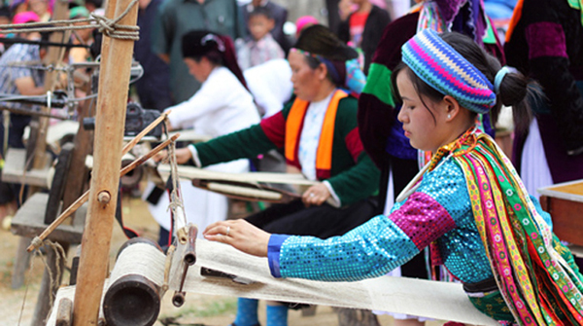
Cô thợ đang dệt vải

Slide 4
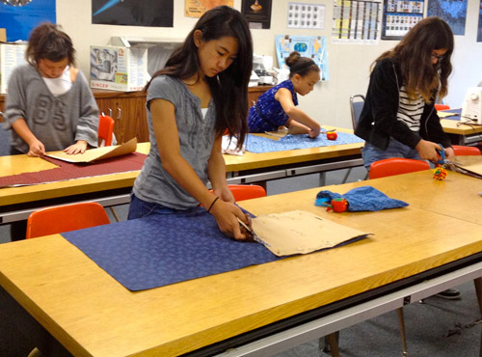
Cô thợ đang cắt vải may thành áo

Slide 5
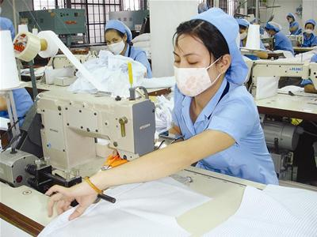
Cô thợ đang may áo từ vải đã cắt

Slide 6
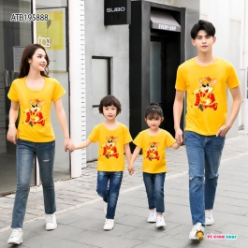
Quần áo đẹp được hoàn thành bởi các cô thợ may

Slide 7

Cô đọc diễn cảm thơ

Slide 8
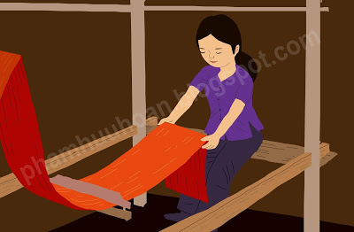
Cô thợ dệt
Dệt vải hoa.

Slide 9

Cô thợ may
May thành áo.

Slide 10
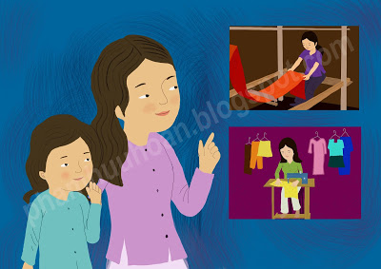
Mẹ cháu bảo Phải biết ơn | Phải biết thương Các cô thợ.

Slide 11

Đàm thoại
1. Cô vừa đọc bài thơ gì? Bài thơ do ai sáng tác?
2. Bài thơ nói về ai? Công việc của cô thợ dệt là gì?

Slide 13

3. Ai đã may ra những quần áo đẹp cho các con?

Slide 15

4. Mẹ bạn nhỏ đã dặn dò bạn điều gì?

Slide 17

Trẻ đọc diễn cảm bài thơ

